Slide 1
UNIVERSIDADE FEDERAL DO SUL E SUDESTE DO PARÁ — UNIFESSPA
Disciplina: Mineração de Dados | Prof. Adam D. F. dos Santos
TEMA 4
Process Mining
Descoberta de Processos e Conformance Checking Aplicados ao BPI Challenge 2017
Grupo G5
Michelangelo · João Marcos · André · Daniel
Marabá — PA, junho de 2026
1

Slide 2
Sumário
Tópicos abordados na apresentação
1. Introdução ao Process Mining
Contexto, conceitos fundamentais e motivação
2. Dataset: BPI Challenge 2017
Processo de concessão de empréstimos e adaptação metodológica
3. Metodologia e Implementação
Pipeline de 7 etapas — pm_toolkit.py
4. Análise Exploratória (EDA)
Frequência, duração dos casos e variantes
5. Process Discovery
DFG, Alpha Miner e Inductive Miner
6. Conformance Checking
Fitness, Precision, Generalization, Simplicity e desvios
7. Performance Analysis e Gargalos
Tempo de espera e identificação de bottlenecks
8. Síntese, Limitações e Conclusão
Insights gerenciais e trabalhos futuros
Process Mining — Tema 4 | Grupo G5 — UNIFESSPA
2

Slide 3
O que é Process Mining?
Conectando BPM e Ciência de Dados
O Problema
BPM tradicional usa modelos desenhados a priori
Frequentemente divergem do processo real
Process Mining extrai conhecimento diretamente dos event logs
Descobre o processo como ele realmente é executado
3 Subtarefas Centrais
Process Discovery — descobrir o modelo real
Conformance Checking — comparar modelo x log
Performance Analysis — identificar gargalos
Van der Aalst, 2016
Event Log
Processo Real
Fundamento teórico
Dado de entrada
Resultado
Process Mining — Tema 4 | Grupo G5 — UNIFESSPA
3

Slide 4
Dataset: BPI Challenge 2017
Adaptação metodológica por restrição de rede
BPI Challenge 2017 (original)
Log real de concessão de empréstimos
Instituição financeira holandesa
31.509 casos | 1.202.267 eventos
26 atividades — 3 sub-processos:
Application / Offer / Workflow
Dataset padrão acadêmico (4TU ResearchData)
Adaptação Adotada
Sem acesso à internet no ambiente usado
Impossível instalar PM4Py ou baixar .xes
Solução: log sintético deterministico (seed=42)
3.000 casos | 54.597 eventos | 23 atividades
Preserva: vocabulário, laços, ramificações
Validade estrutural, não quantitativa absoluta
Todas as limitações desta adaptação são documentadas no relatório (Seção 6 — Limitações).
Process Mining — Tema 4 | Grupo G5 — UNIFESSPA
4

Slide 5
Metodologia
Pipeline em 7 etapas
1
2
3
4
5
6
7
Geração do log sintético
Importação e limpeza
Análise Exploratória (EDA)
Process Discovery
Conformance Checking
Performance e Gargalos
Síntese e Interpretação
Ferramentas e Implementação
Python 3 | pandas / numpy | matplotlib / seaborn | graphviz
pm_toolkit.py — biblioteca própria: DFG, Alpha Miner, Inductive Miner,
conformance checking e performance analysis implementados do zero
Objetivo: independência de bibliotecas externas (PM4Py indisponível)
Process Mining — Tema 4 | Grupo G5 — UNIFESSPA
5

Slide 6
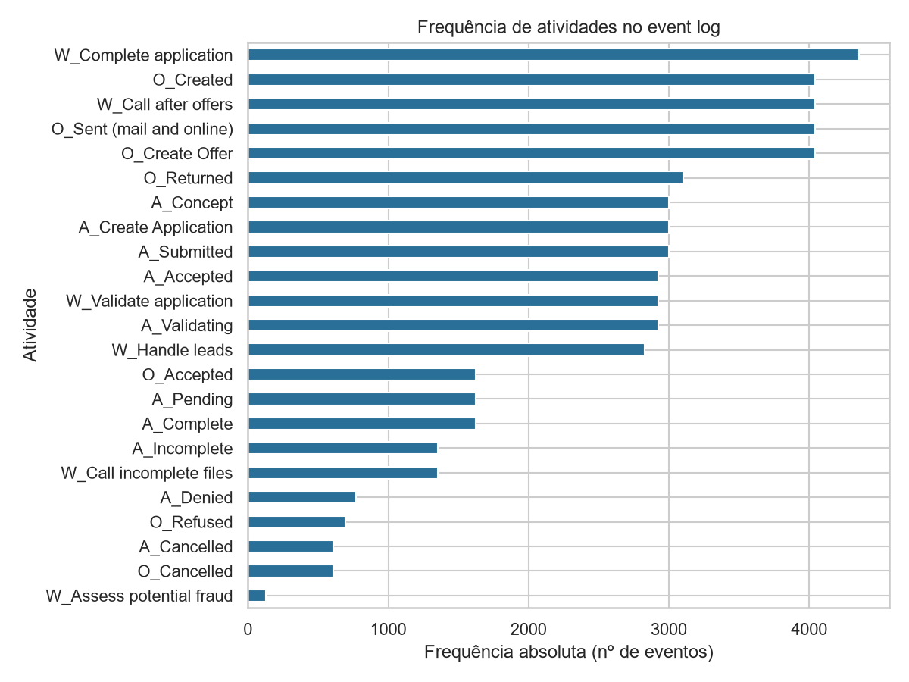
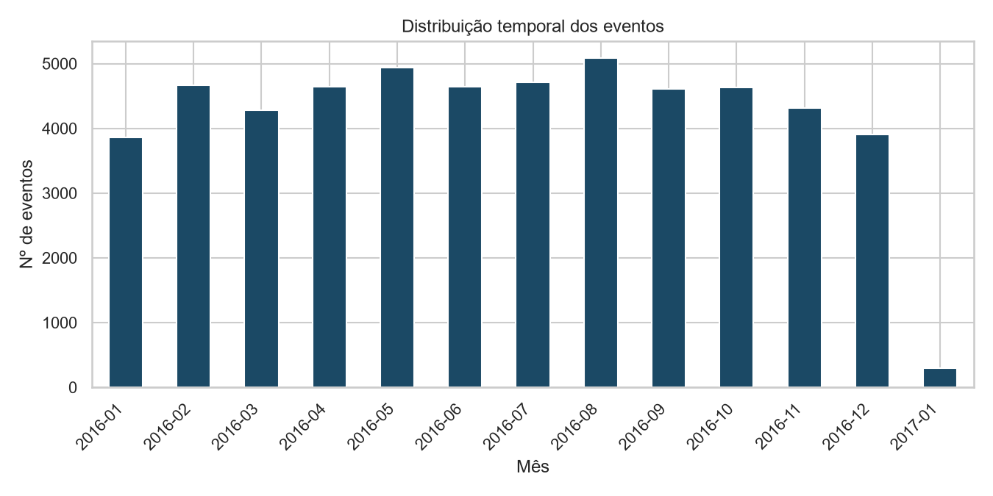
Análise Exploratória — Visão Geral
3.000 casos · 54.597 eventos · 23 atividades
3.000
54.597
18,20
169
casos
eventos
eventos/caso
variantes
Frequência de atividades
Distribuição temporal dos eventos
Process Mining — Tema 4 | Grupo G5 — UNIFESSPA
6

Slide 7
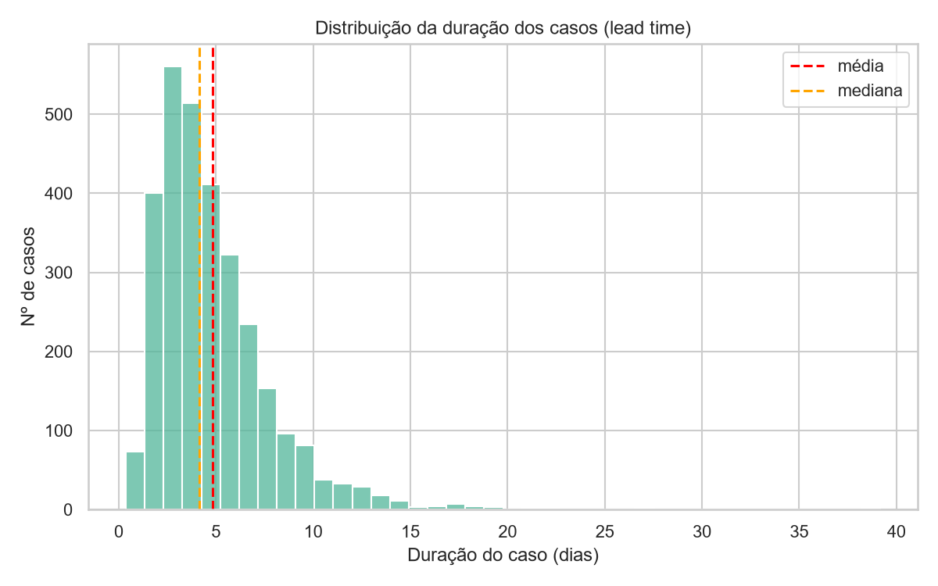
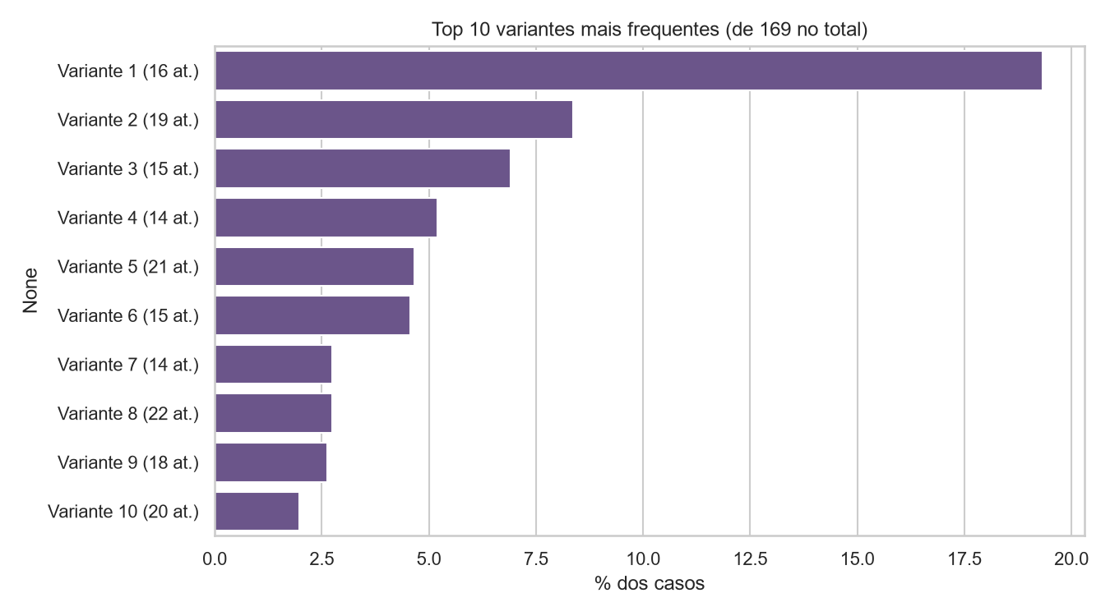
Análise Exploratória — Duração e Variantes
Lead time e distribuição de variantes de execução
Duração média: 4,82 dias (mediana 4,14 d)
P90: 8,43 d | Máximo: 39,17 d
Cauda longa indica laços de re-trabalho
169 variantes distintas de execução
Top 1 variante: 19,33% dos casos
Top 5 variantes: 44,47% dos casos
Distribuição de cauda longa típica
Process Mining — Tema 4 | Grupo G5 — UNIFESSPA
7

Slide 8
Process Discovery — DFG
Directly-Follows Graph: completo e filtrado (limiar 10%)
DFG Completo — todas as transições observadas no log.
DFG Filtrado (≥10%) — happy path.
Revela alta conectividade e laços de re-trabalho.
Equivalente conceitual ao Heuristic Miner.
Process Mining — Tema 4 | Grupo G5 — UNIFESSPA
8

Slide 9
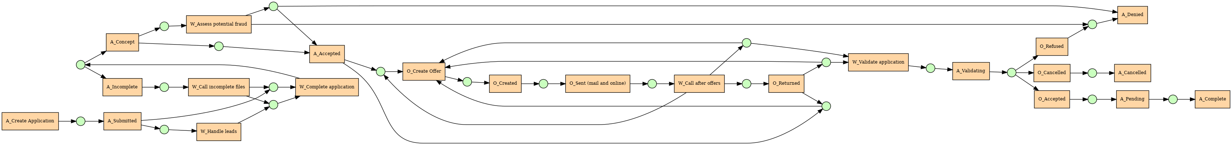
Alpha Miner — Rede de Petri
23 places · 23 transições
Alpha Miner
Extrai relações de footprint do log:
causalidade (a → b)
paralelismo (a ‖ b)
exclusividade (a # b)
Constrói rede de Petri a partir
dos pares maximais (YL)
Limitações: sensível a laços
curtos e ruído no log
Resultado: 23 places para 23 transições — número elevado, consistente com laços de re-trabalho e múltiplas ofertas do processo.
Fitness: 1,000 | Precision: 1,000 | Simplicity: 0,906
Process Mining — Tema 4 | Grupo G5 — UNIFESSPA
9

Slide 10
Conformance Checking — Resultados
Comparação entre os modelos descobertos
Modelo
Fitness
Precision
Generaliz.
Simplicity
Arestas
DFG filtrado (Heuristic)
0,9893
1,0000
1,0000
0,9149
24
Alpha Miner
1,0000
1,0000
1,0000
0,9058
29
Inductive Miner
0,9973
0,0664
0,0664
0,1938
422
DFG completo (bruto)
1,0000
1,0000
1,0000
0,9058
29
Trade-off clássico no Inductive Miner: fitness 0,997 com precision 0,066
Assinatura do modelo flor — com 422 arestas permite combinações nunca observadas
Alpha Miner: modelo mais equilibrado para este log (fitness=1,0 / precision=1,0 / 29 arestas)
Precisão 1,0 dos modelos baseados em DFG é esperada por construção
Process Mining — Tema 4 | Grupo G5 — UNIFESSPA
10

Slide 11
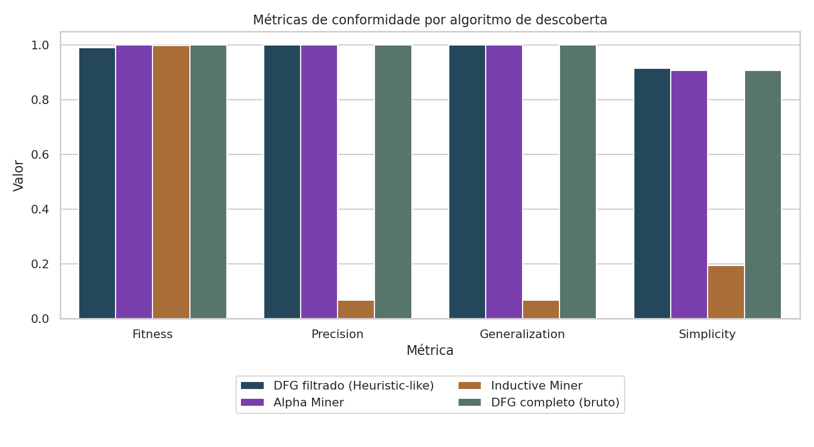
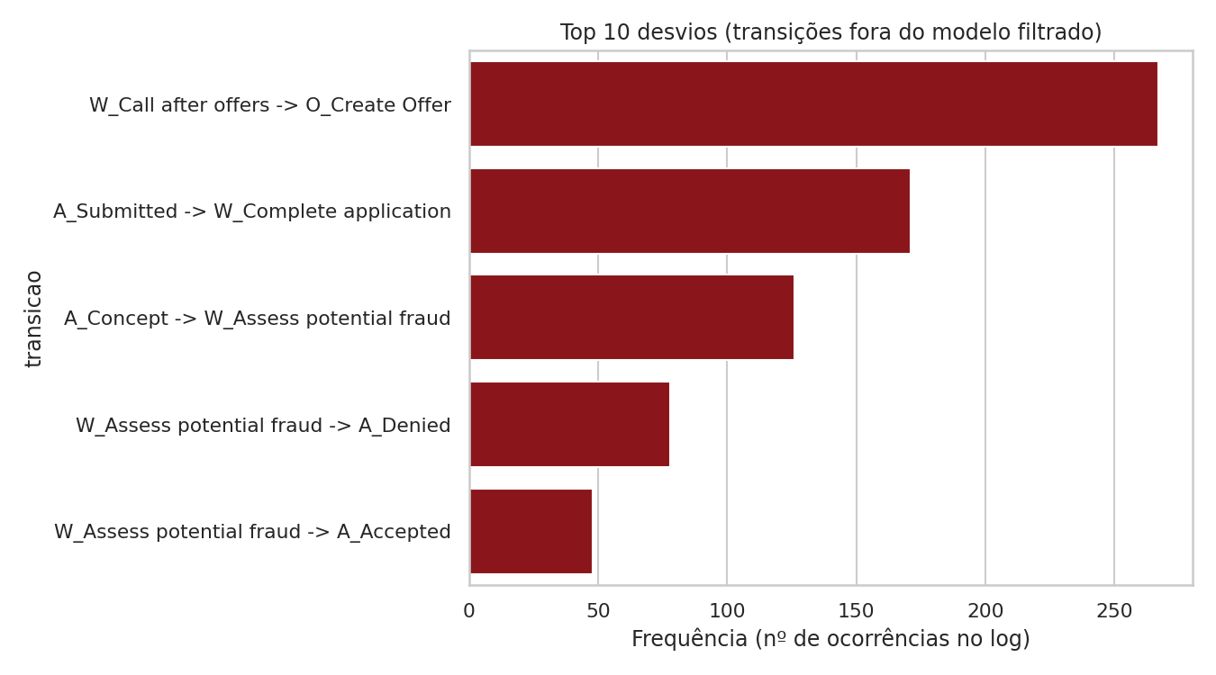
Conformance Checking — Desvios
Top desvios contra o modelo DFG filtrado
Laço de múltiplas ofertas (267 ocorr.): estruturalmente esperado no processo de empréstimos
Omissão de W_Handle leads (171): via alternativa conhecida
Ramificação de análise de fraude (126/78/48): exceção rara, mas processualmente distinta
Process Mining — Tema 4 | Grupo G5 — UNIFESSPA
11

Slide 12
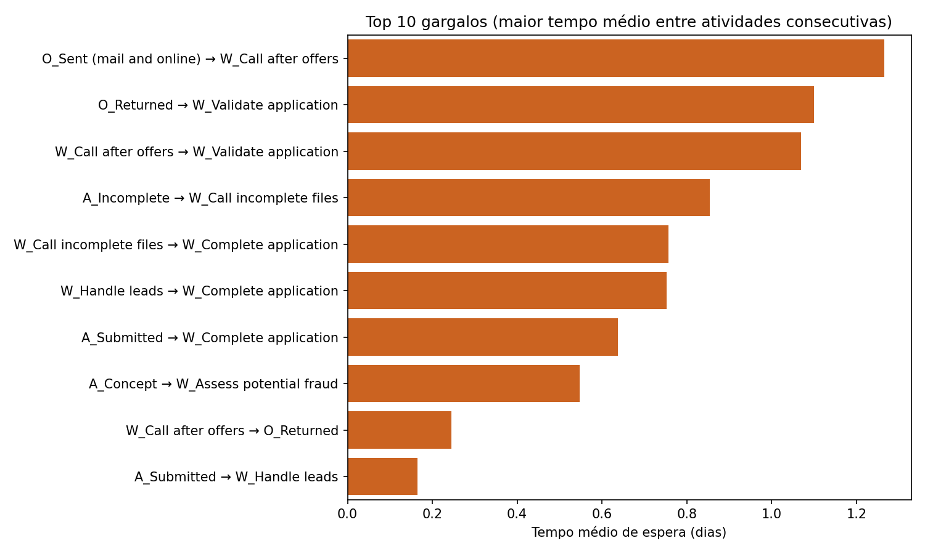
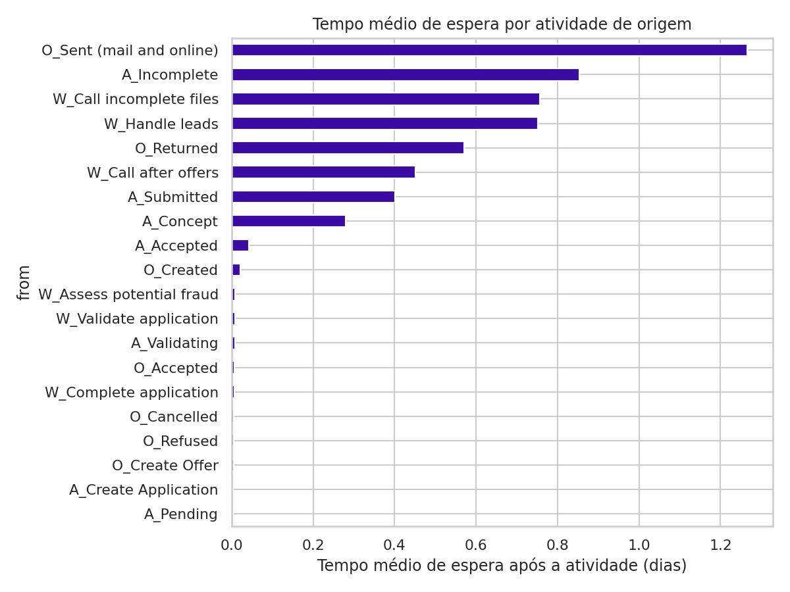
Performance Analysis — Gargalos
Tempo de espera entre atividades consecutivas
Maior gargalo: O_Sent → W_Call after offers (média 1,27 d; P90 2,70 d)
Todos os gargalos concentram-se em etapas de atendimento humano
Etapas automáticas (A_Submitted, O_Created) têm tempo próximo de zero
Implicação: investimento em capacidade humana reduziria o lead time
Process Mining — Tema 4 | Grupo G5 — UNIFESSPA
12

Slide 13
Síntese e Insights
O que o Process Mining revelou sobre o processo de empréstimos
Processo mais variável que o esperado
169 variantes — apenas 19,3% seguem o happy path. Laços de re-trabalho são a regra, não a exceção.
Gargalos são humanos, não tecnológicos
Etapas automáticas são instantâneas. O atraso está no contato pós-oferta e validação documental (>25 h).
Modelos simples podem ser mais úteis
Alpha Miner (29 arestas, precision=1,0) > Inductive Miner (422 arestas, precision=0,07) para este log.
Fitness alta não garante modelo útil
O modelo flor prova que fitness=0,997 com precision=0,066 é analiticamente inútil.
Process Mining — Tema 4 | Grupo G5 — UNIFESSPA
13

Slide 14
Limitações e Trabalhos Futuros
Limitações
Log sintético — sem ruído e outliers reais
3.000 casos vs 31.509 reais
Algoritmos próprios: sem validação vs PM4Py
Métricas heurísticas: não comparáveis com
token replay ou alignments
Heuristic Miner apenas aproximado
por DFG filtrado
Trabalhos Futuros
Reexecutar com o dataset BPI17 real
Usar PM4Py para validar implementações
Aplicar alignment-based conformance
Explorar Inductive Miner com filtragem
de ruído (IMf / IMlc)
Análise de recursos e perspectiva
organizacional
Process Mining — Tema 4 | Grupo G5 — UNIFESSPA
14

Slide 15
Conclusão
Pipeline completo de Process Mining: EDA, descoberta, conformance e performance
169 variantes de execução — processo real substancialmente mais complexo que o ideal
Gargalos em etapas humanas com espera média superior a 25 horas
Trade-off fitness/precision: Inductive Miner (0,997/0,066) vs Alpha Miner equilibrado
Metodologia robusta mesmo sem PM4Py e sem dataset real — limitações explicitadas
Grupo G5 | Michelangelo · João Marcos · André · Daniel
15

Slide 16
Obrigado!
Perguntas?
Grupo G5 — Process Mining — Tema 4 — Mineração de Dados — UNIFESSPA
Repositório: github.com/Michelangelo-Costa/ProcessMining-Tema4-G5
16

